Slide 1
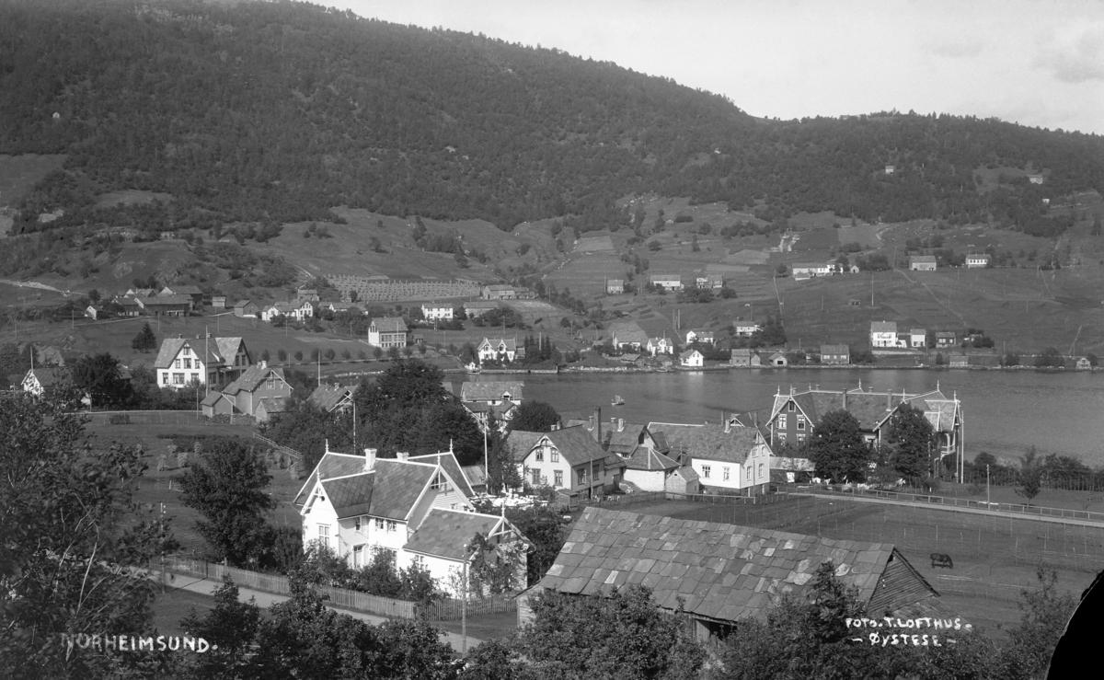
Plan - Grovagjelet
Bilde: Universitetsmuseet i Bergen – fotograf Torstein Lofthus
Mpb 18.09.2024

Slide 2
Vedtak Kvam Heradsstyre
19.06.2023, HST- 075/23 Vedtak:
Kvam heradsstyre opprettar eit investeringsprosjekt for utomhusområdet rundt Kvam
rådhus/KFL-bygget for å realisera planen for området. Det vert løyvt 10 mill.kr. av
bustadfeltfond. Kvam heradsstyre ber administrasjonen gå vidare med å utgreia følgjande alternativ for å erstatta og eventuelt utvida parkeringskapasiteten i Norheimsund sentrum:
Alt. 1 ,parkering /betre trafikkavvikling. Setje av 750.000 kr til regulering. Finansiering: disposisjonsfond.
Setje i gang med gjennomføring av utomhusområde snarast.
Alternativ 2. skal administrasjonen arbeida vidare med.
Alt3. Gjennomføre mindre reguleringsendring frå bustad.

Slide 3
Parkering og kostnader

Slide 4
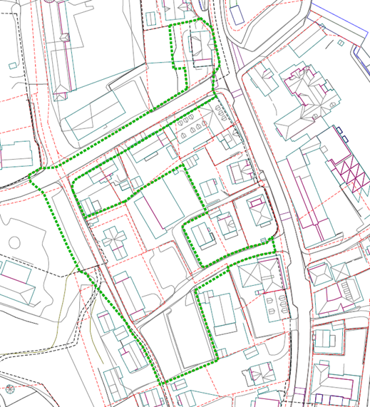
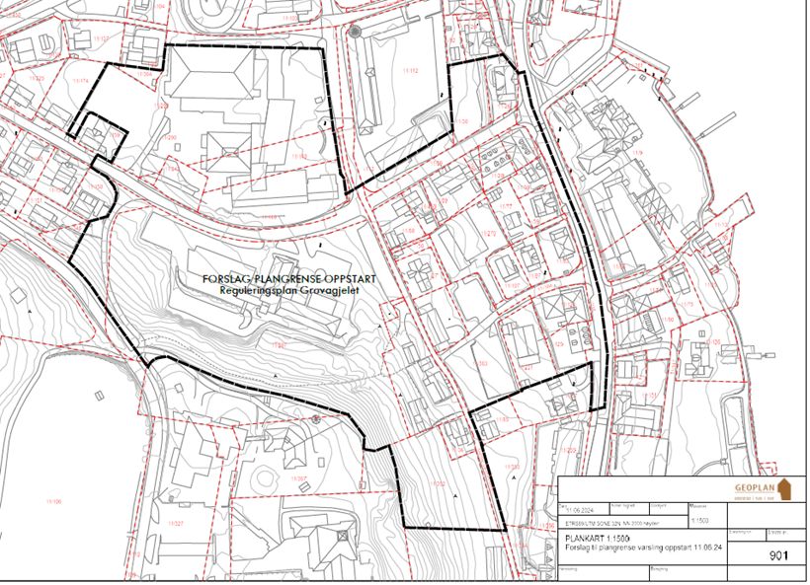
Planområde

Slide 5
Sara Sunde huset
Fleire ønskjer at Sara Sunde huset skal få stå.
Endrar føresetnaden for opphavleg vedtak.
Kva er konsekvensen dersom huset skal få stå for veg og parkering?
Bilde: Universitetsmuseet i Bergen – Torstein Lofthus

Slide 6
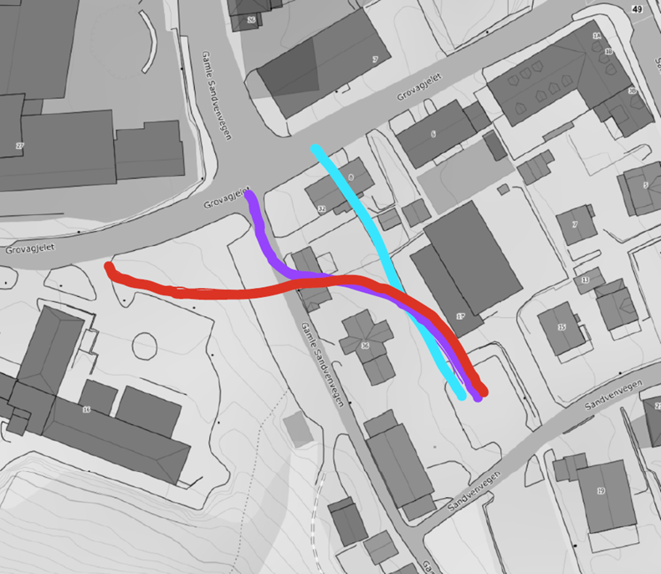
Skisse på vegalternativ
Ei grov skisse som viser alternativ trase for veg
Får konsekvensar for eigedomar som vert råka
Økonomiske konsekvensar for kommunen.

Slide 7
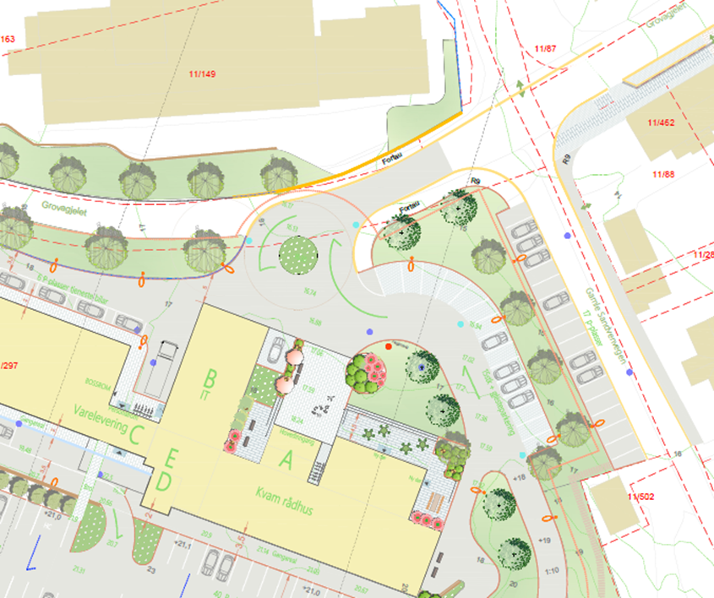
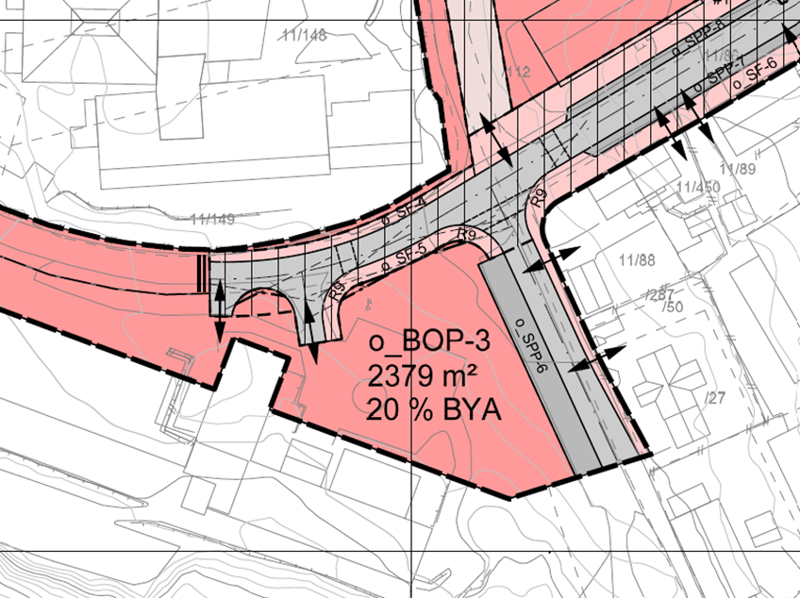

Slide 8
